Slide 1
KİSTİK FİBROZİS
HAZIRLAYANLAR:
SÜMEYYE ALGEN
GÜLŞAH GÜL
SEMİHA AŞKIN GÖKER

Slide 2
NEDİR?
- Kistik Fibrozis (KF) kalıtsal (ailevi geçiş gösteren) bir hastalıktır.
- Doğumdan itibaren pek çok organın salgı bezlerini etkileyerek fonksiyon bozukluklarına yol açar.
- Hastalıktan sıklıkla akciğerler, pankreas, karaciğer, bağırsaklar, sinüsler ve üreme organları etkilenir.

Slide 3
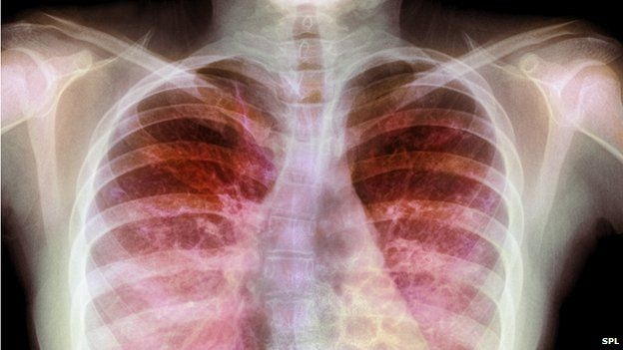
- Normalde, dış salgı bezlerinin salgısı sudan zengin ve akışkan kıvamdadır, bu özellik organ sistemlerinin normal çalışmasını sağlar.
- KF’li hastalarda gen mutasyonu nedeniyle salgılar susuzdur, koyulaşmış, kıvamı artmış ve akıcı özelliği kaybolmuştur.

Slide 4
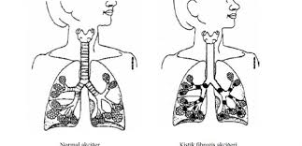
- Bu anormal özellikteki salgılar akciğerde havayollarında birikerek mikropların yerleşmesine, tekrarlayan-ilerleyen akciğer enfeksiyonlarına ve ilerleyici akciğer hasarına neden olur.
- Karaciğer ve pankreasın salgıları da koyulaşmıştır, bu koyu salgılar organ kanallarını tıkayarak hasara neden olurken diğer taraftan da salgılar bağırsağa akamadığı için yenilen yiyecekler sindirilip vücuda yararlı hale getirilemez.

Slide 6
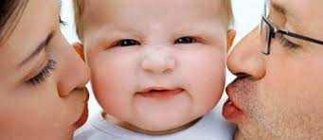
NEDENLERİ
Kistik fibrozis genetik geçişli bir hastalık olduğu için, hem annenin hem de babanın hastalık geninin bir araya gelmesiyle bebekte hastalık ancak görülebilir.
Anne, hastalık belirtilerini göstermez. Çünkü annenin iki yapıtaşından birisi sağlamdır.
Baba da anne gibi aynı özelliği gösterir. Onun da iki yapıtaşından biri sağlamdır.
Taşıyıcı anne ve babadan doğacak olan çocukta bu hastalığın görülme ihtimali %25’tir.

Slide 7
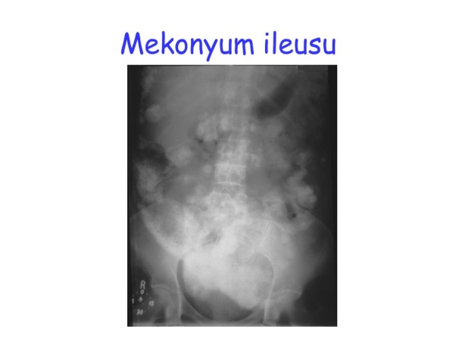
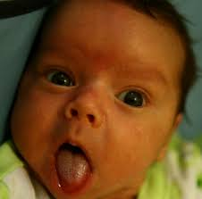
BELİRTİLERİ
- Yenidoğanda mekonyum ileusu
- Yenidoğanda uzamış sarılık
- Gelişim geriliği
- Boy kısalığı
- Zayıflık
- Nefes darlığı
- Karın ağrısı veya şişkinlik

Slide 8
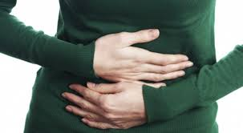
- Balgamlı öksürük
- Kötü kokulu ve yağlı dışkı
- Bağırsak tıkanması
- Burun kanalları iltihabı
- Tekrarlanan akciğer enfeksiyonları
- Şiddetli kabızlık
- Hırıltı

Slide 9
Kistik fibrozis (KF) beyaz ırkta daha sık görülen genetik bir hastalıktır. Kronik obstrüktif akciğer hastalığı, pankreasın ekzokrin yetersizliği ve yüksek ter elektrolit düzeylerinden oluşan klasik üç klinik bulgu hastaların %90’ında bulunmaktadır.

Slide 10
- Kistik fibrozis hastalığında ter bezleri de etkilenir, hastaların terleri daha tuzludur, özellikle sıcak havalarda terlemeyle tuz ve su kaybı artar, hastalarda susuzluk ve tuzsuzluk belirtileri (şok) görülebilir.

Slide 11
NASIL SEYREDER?
KF’li hastaların yaşam süreleri ortalama 30-33 yıldır. Bu süre, gen ve gen ürünlerine yönelik tedavilerin yoğun olarak sürdürülmesiyle artacaktır.
Geç tanı konulan hastaların daha hafif klinik bulgular taşıdığı ve bunun taşınan mutasyonlarla ilişkili olduğu düşünülmektedir.

Slide 12
TANISI
KF’li hastaların %80’ine 5 yaşından önce tanı konulurken, %10’una ergenlik çağına kadar tanı konulmaktadır.
Ter bezi fonksiyonlarındaki sodyum ve klor iyonlarının emilmesinde görülen anormallik, KF için ter bezi testinin tanımlayıcı bir test olarak kabul edilmesini sağlamaktadır.
KF’li hastaların terinde sodyum klorürün artmış olması ve tanıda bunun, ilk tanımlanan ve halen geçerli bir test olması nedeniyle özel bir önemi vardır.

Slide 13
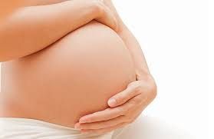
Bebek anne karnında iken gebeliğin belirli haftalarında anne karnından alınan su veya başka örneklerle tanı konur.
Bu işlem sırasına annenin ve bebeğin zarar görme olasılığı ihmal edilecek kadar azdır.
Bebeğin hasta olduğu saptanırsa ailenin izni alınarak düşük yaptırılabilir.

Slide 14
TEDAVİSİ
Erken tanı ve tedaviyle uzun dönem prognozu iyileştirmek amaçlanmaktadır. Tanının ter testi ve mutasyon analizi ile doğrulanması gereklidir.
Hasta tedavi edilmediği takdirde, yeteri kadar kilo alamaz ve büyümeleri geri kalır.

Slide 15
Yukarıda bahsettiğimiz KF’li hastalarda akciğer enfeksiyonlarının sık görülmesi ve diğer belirtilerin ortaya çıkması halinde doktora başvurulmalı;önerilen antibiyotik tedavisine önerilen miktarda, şekilde ve sürede devam edilmelidir.
Balgamın söktürülmesi amacıyla çocuğun göğüs bölgesine doktorun önerdiği biçimde günde en az iki defa bu işlem uygulanmalıdır. Ayrıca balgam söktürücü ilaçlar kullanılır.

Slide 16
Bu hastalığı geçiren çocuklar okullarına normal bir şekilde devam edebilirler.
Her türlü sportif aktiviteyi yapabilirler. Ancak ortamda toz ve duman olmamalıdır.
Ayrıca ağır kuvvet gerektiren işlerden kaçınılmalıdır.

Slide 17
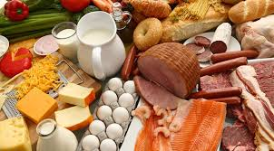
Bu nedenle hastaların diyetleri düzenlenirken normal enerji miktarının %120-150’si göz önüne alınarak düzenlenmelidir.
Enerjilerinin %15-20’si protein, %45-50’si karbonhidrat, %35-40 yağ içermesi gerekir.
Yağda eriyen vitaminler diyete
arttırılmış dozlarda eklenmelidir.

Slide 18
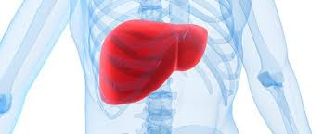
Hastalar terle aşırı tuz kaybettiklerinden, tuz eklenmeli ve sıcak mevsimlerde miktarı arttırılmalıdır.
Ayrıca pankreas yetersizliğinden dolayı pankreas enzim tedavisi uygulanır.
Siroz ve karaciğer yetmezliği olan
hastalarda gerekirse karaciğer
transplantasyonu yapılır.

Slide 19
TEŞEKKÜRLER

